Slide 1


인공지능 UI 코드생성
UI 스케치 이미지를 UI 스크립트 코드로…
ㆍ CHOI
ㆍ 2023-12-29

Slide 2
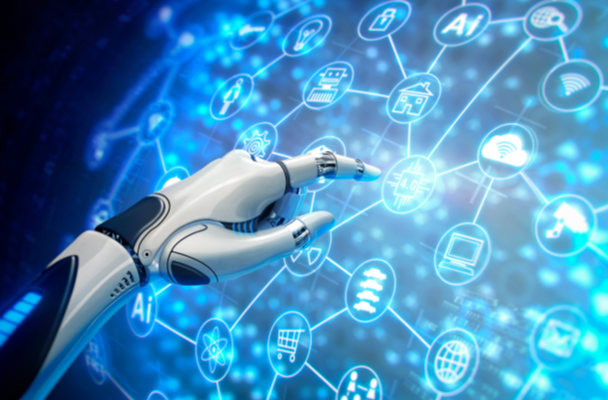
서비스 개요
01
사용 방법
02
수익 모델
03
마케팅 전략
04
향후 계획
05

Slide 3
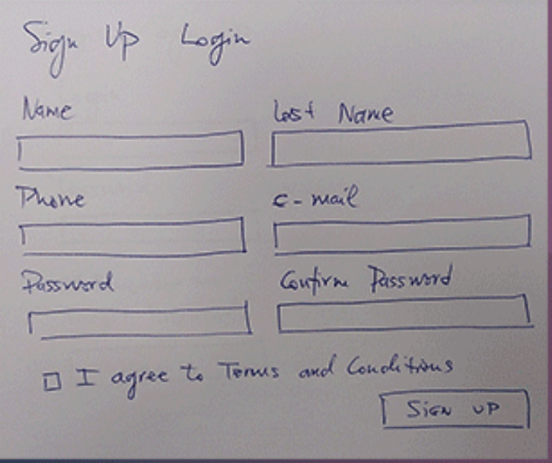

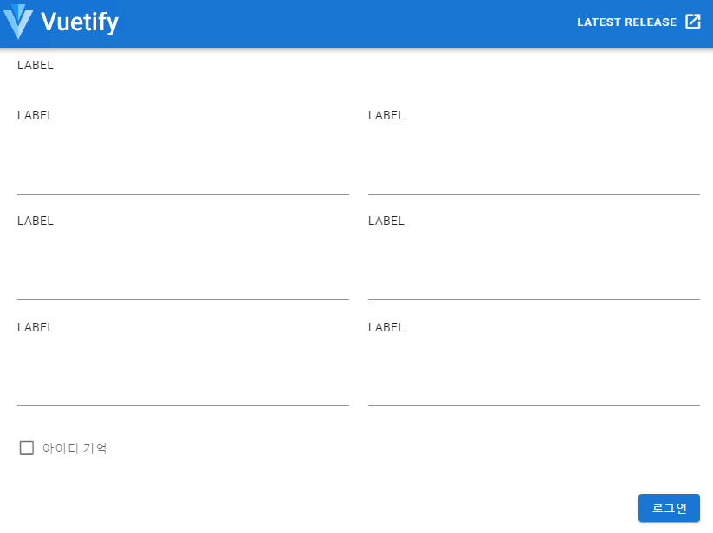
01 서비스 개요
본 서비스는 손으로 작성한 UI 스케치를 Vuetify (Vue.js), MUI (React) 등의 UI 스크립트 코드로 생성하며, 회사 내부의 표준 코드를 템플릿으로 등록하여 UI 스크립트를 생성할 수 있다.
스케치 이미지
인공 신경망
UI 구성요소
추출 정보
UI 스크립트
소스코드
생성기
대상 언어
템플릿

Slide 4
01 서비스 개요

Slide 5
02 사용 방법

Slide 6
03 수익 모델

Slide 7
04 마케팅 전략

Slide 8
05 향후 계획

Slide 9
BACKUP

Slide 10
LOGO
4차산업 테마 PPT
디자인 치트키 프레젠테이션 템플릿
02
04
세부 제목
세부 제목
세부 제목
ㆍ세부 내용을 입력하세요
ㆍ세부 내용을 입력하세요
ㆍ세부 내용을 입력하세요
ㆍ세부 내용을 입력하세요
세부 제목
ㆍ세부 내용을 입력하세요
세부 제목
ㆍ세부 내용을 입력하세요
ㆍ세부 내용을 입력하세요
ㆍ세부 내용을 입력하세요
ㆍ세부 내용을 입력하세요
ㆍ세부 내용을 입력하세요
01
03
05

Slide 11

4차산업 테마 PPT
디자인 치트키 프레젠테이션 템플릿
타이틀
세부 제목
ㆍ내용을 입력하세요
ㆍ내용을 입력하세요
ㆍ세부 내용을 입력하세요
ㆍ내용을 입력하세요
ㆍ세부 내용을 입력하세요
LOGO
www.company.com

